Slide 1


Economie de l’entreprise, les acteurs et les marchés
BTS SIO 1ère année
CEJM
Thierry Gatines
Thierry.gatines@ecole-isitech.fr

Slide 2
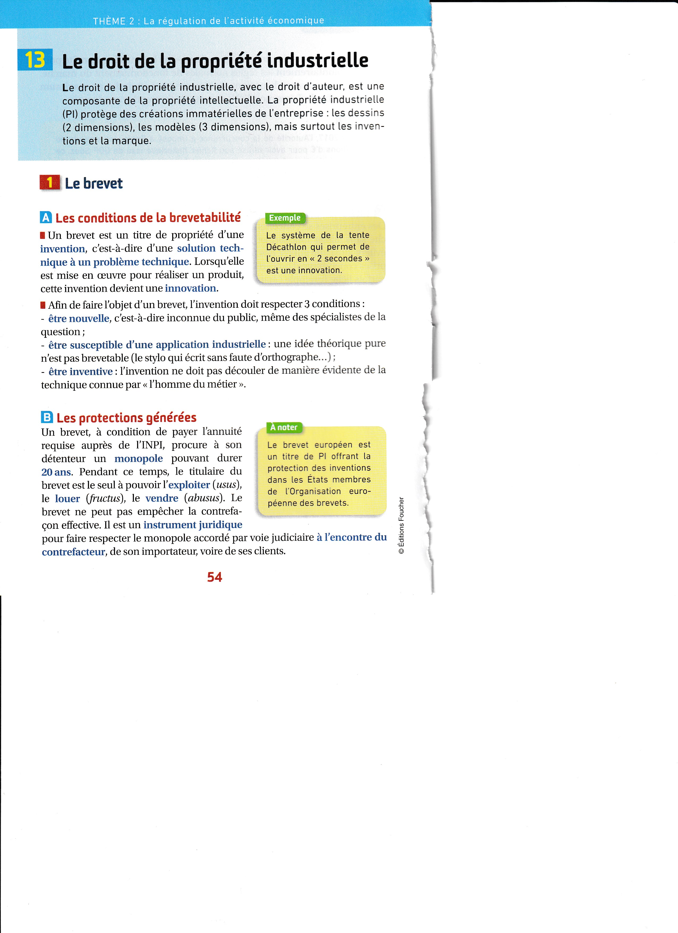

Slide 4
